Slide 1
TinkerCAD 2D를 3D로 만들기

Slide 2
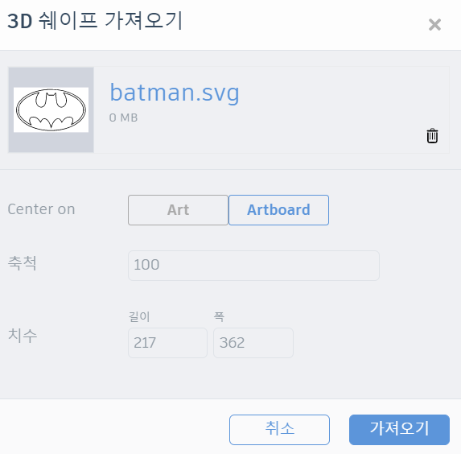
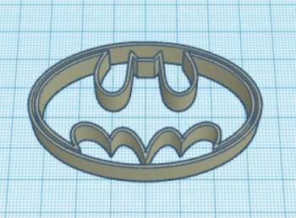
2D를 3D로 만들기
2D 이미지를 만들기
JPG파일을 SVG파일로 변환
https://image.online-convert.com/convert-to-svg
Tinkercad에서 가져오기 버튼을 눌러 이미지 가져오기

Slide 3
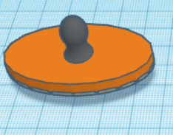
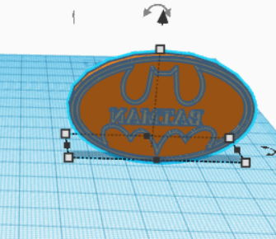
해결문제
도장만들기

Slide 4
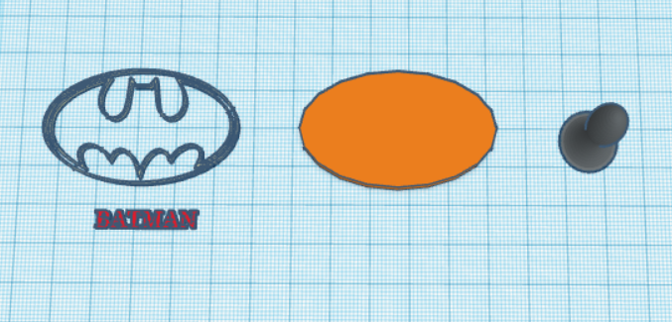
문제해결

Slide 5
3D 프린터 알아보기

Slide 6
3D 프린트의 종류
고체형 재료를 사용하는 FDM(Fused Deposition Modeling) 방식
필라멘트라고 불리는 얇은 플라스틱 실을 녹여 아래부터 위로 층층히 쌓아나가는 방식
https://youtu.be/44UaiDbTko4
액체형 재료를 사용하는 SLA(SeteroLithography Appartus)방식
빛을 받으면 고체로 변하는 광경화성 수지(액체 플라스틱)가 들어있는 수조에 레이저 빔을 쏘아서 필요한 부분만 고체화시키는 방식
https://youtu.be/BUfh5wxj3qA
파우더형 재료를 사용하는 SLS(Selective Laser Sintering) 방식
파우더가 담겨있는 수조에 레이저를 쏴서 얇은 막(Layer)을 형성하는 원리
막이 형성된 뒤에 다시 파우더를 뿌리고, 다시 레이저를 쏘는 과정을 반복해서 물체를 조형
https://youtu.be/wD9-QEo-qDk

Slide 7
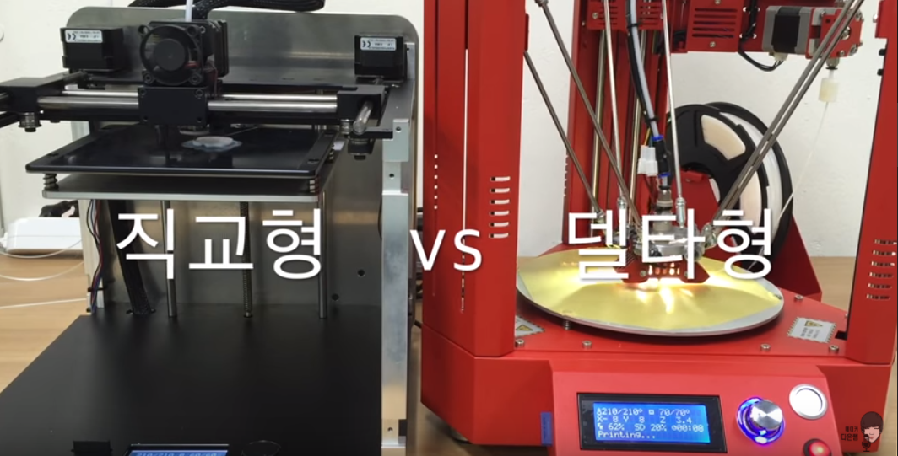
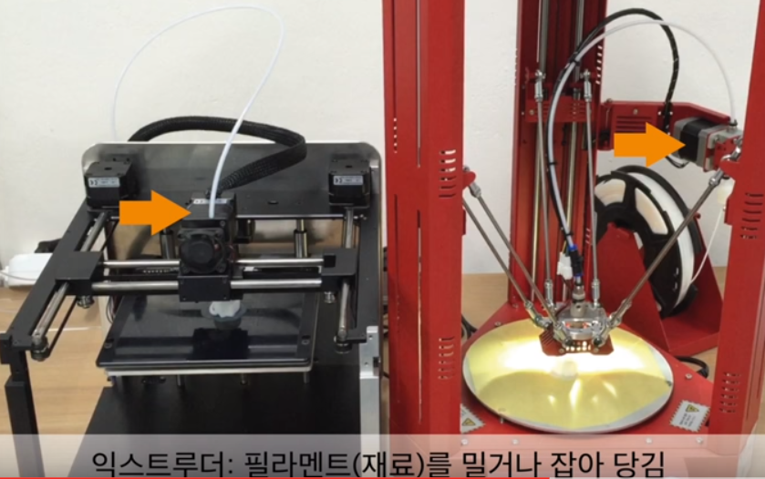
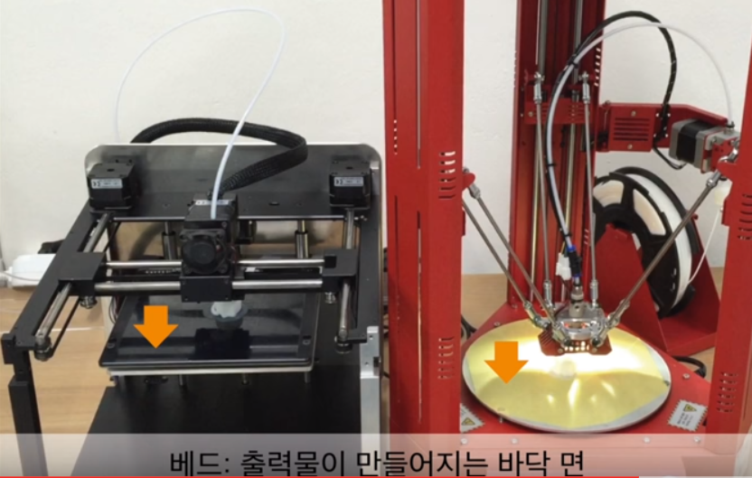
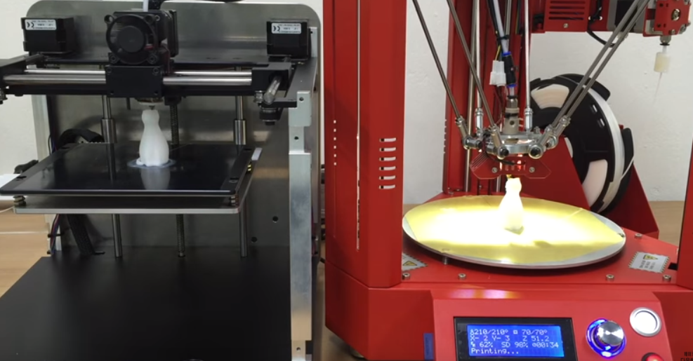
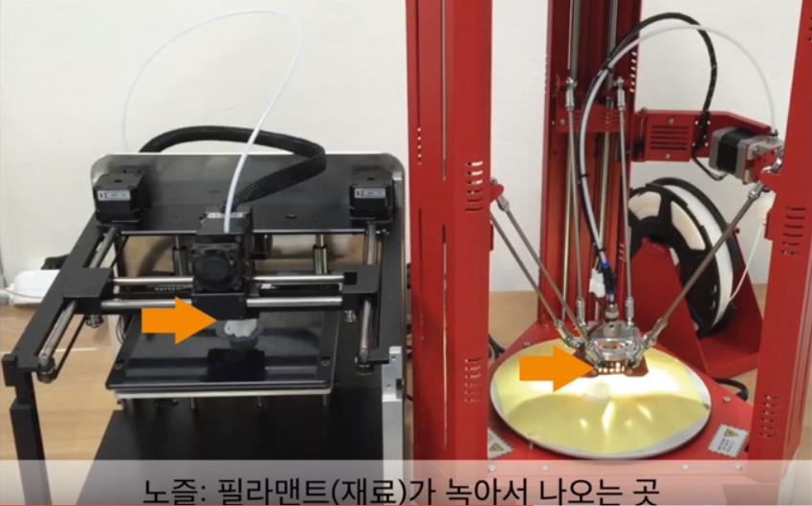
3D프린터 용어

Slide 8
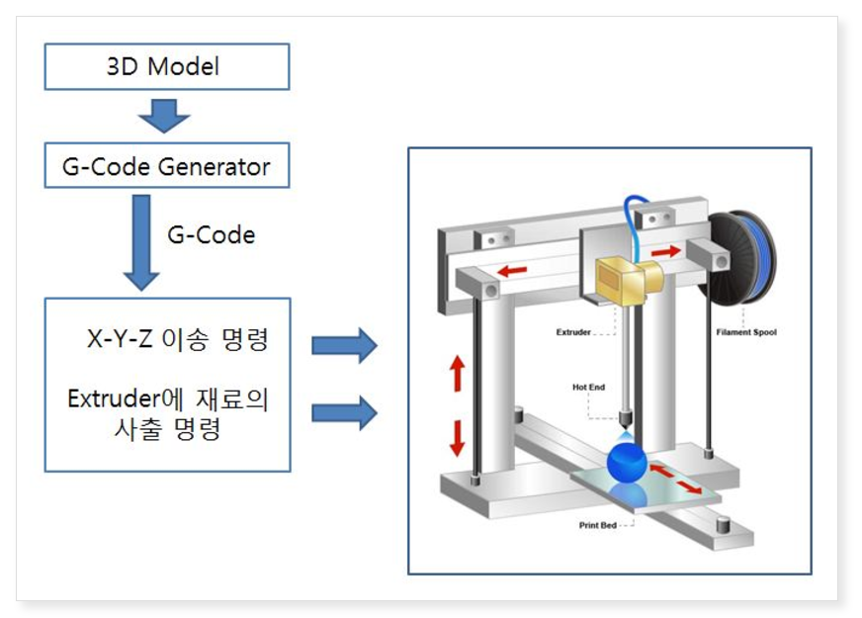
3D 프린트의 전체적인 구성(FDM방식)

Slide 9
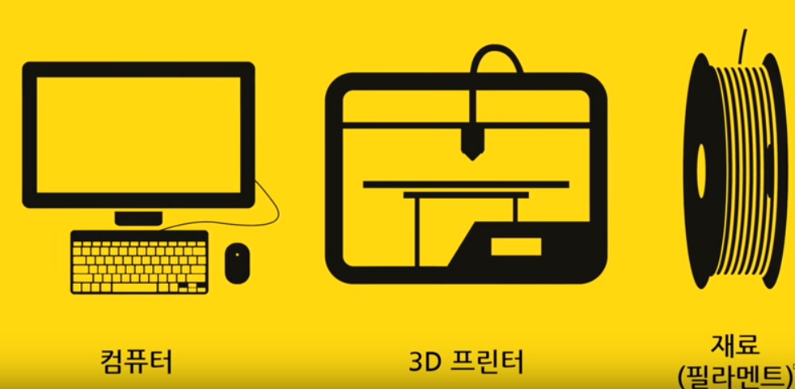
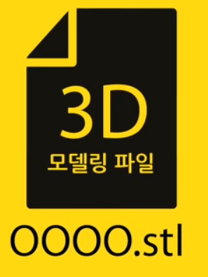
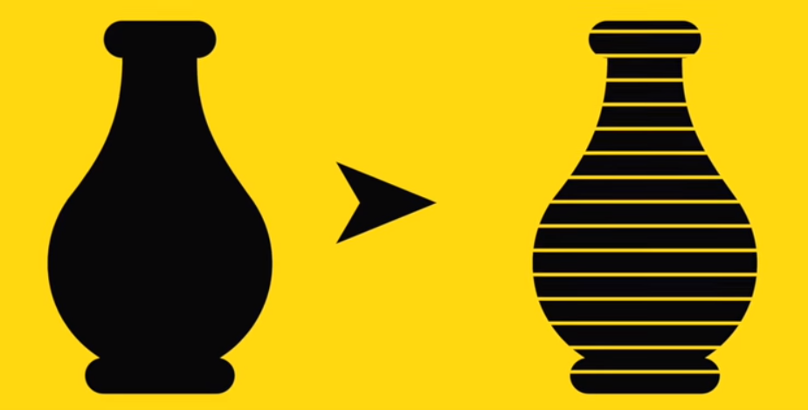
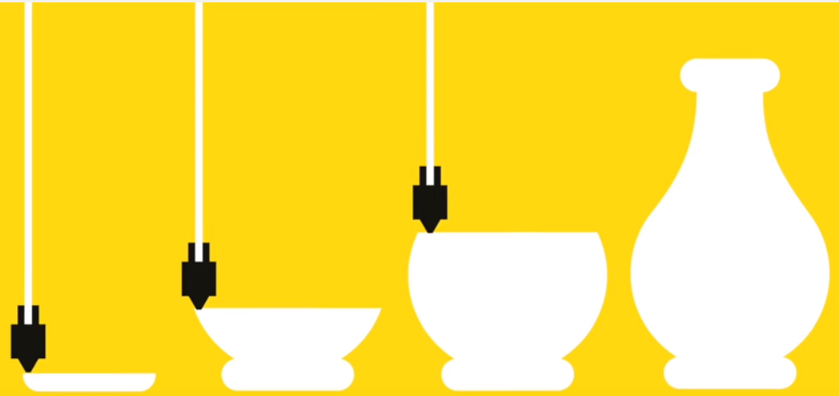
FDM방식 3D 프린터 사용방법
OOO.gcode

Slide 10
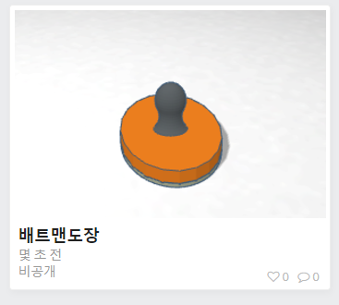
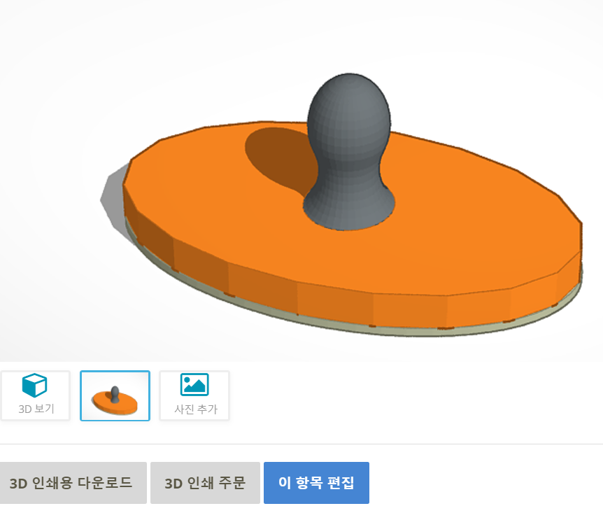
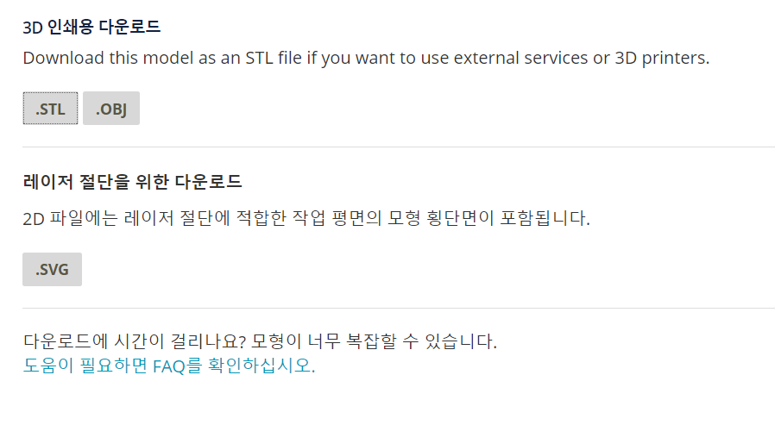
STL 파일 만들기
tinkerCAD에서 gcode 파일 생성

Slide 11
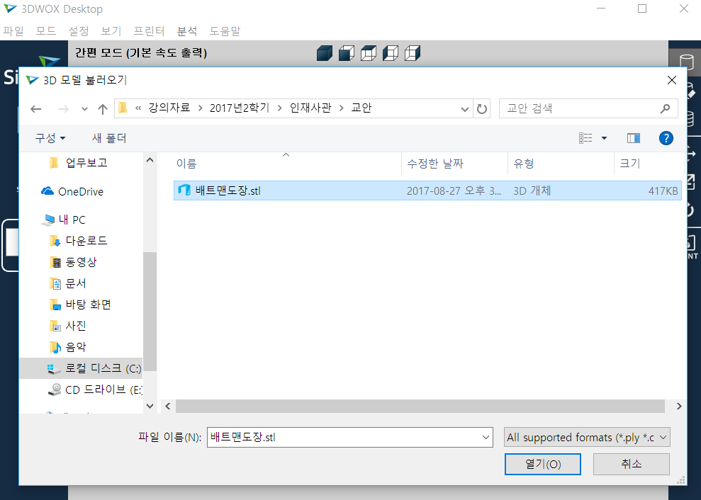
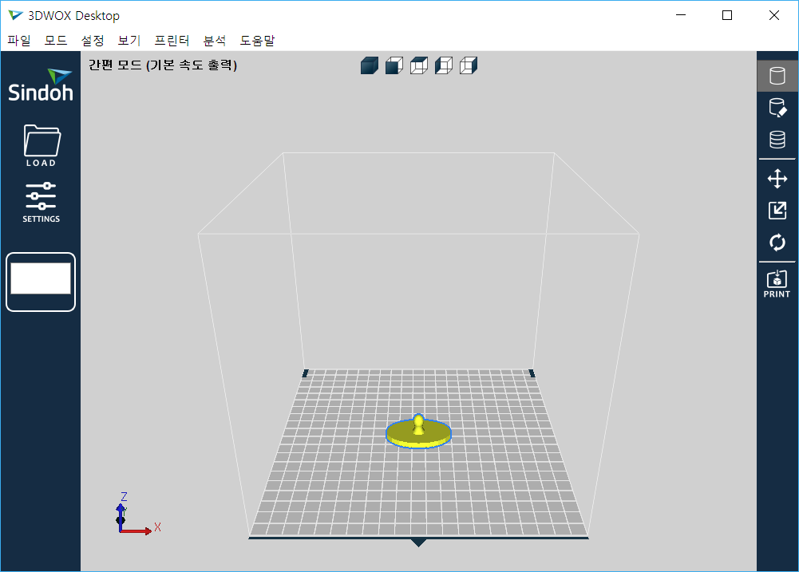
슬라이서 프로그램
https://www.sindoh.com에 다운로드
모델불러오기

Slide 12
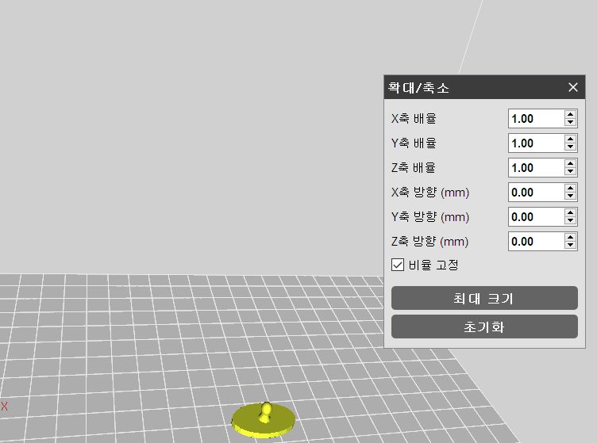
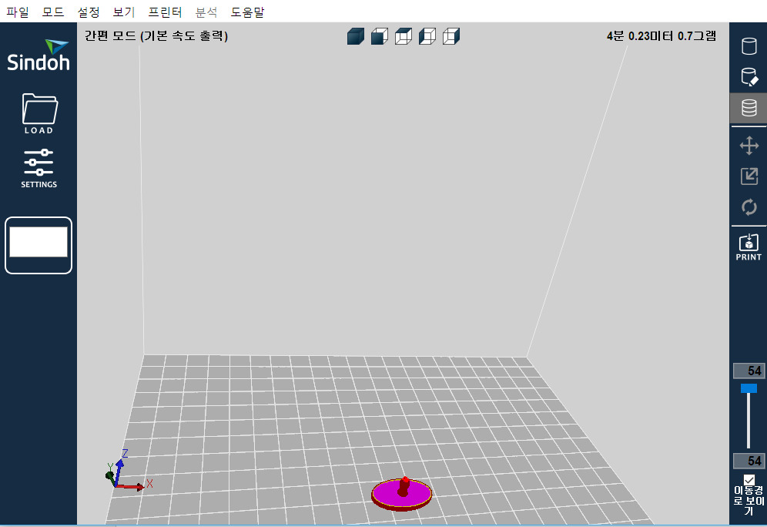
모델 확대 축소

Slide 13
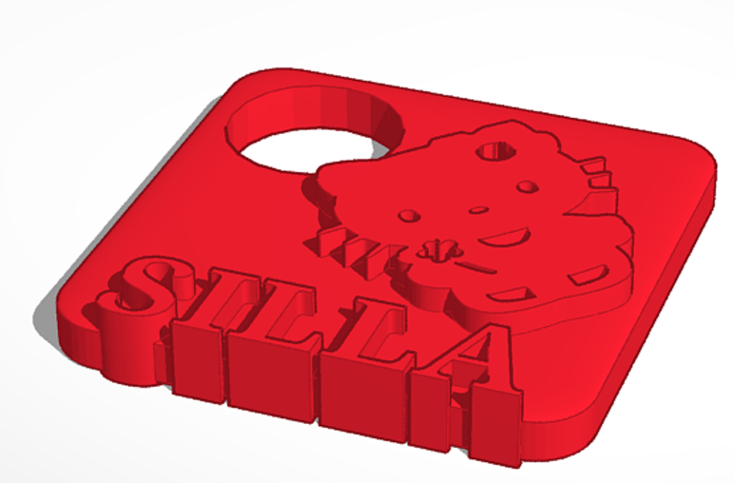
실습
자신만의 가방 고리를 만들어 보세요.
2X2크기

Slide 14
프로젝트 설계

